Slide 1

防溺宣導
曾正仁

Slide 2
你知道它代表什麼嗎?
認識
水上安全標誌

Slide 3

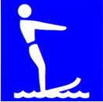
Swimming Surfoard riding
允許游泳 允許衝浪板衝浪

Slide 4


Water Skiing Swimming prohibited
允許滑水 禁止游泳

Slide 5
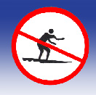
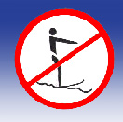
Surfboard riding prohibited Water skiing prohibited
禁止衝浪板衝浪 禁止滑水

Slide 6
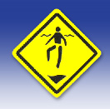
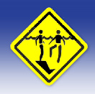
Beware deep water Beware sudden drop-off
水深危險 陡坡危險

Slide 7
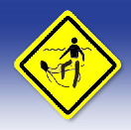

Beware skiingers
水母危險 安全水域旗
在海灘插有紅黃旗，代表有救生員駐站，屬於安全戲水區域

Slide 8
水上安全意識
每個人應該學會游泳，進而熟練救生技能，這是治本的方法，也是預防溺水事件最有效的方法。
救生員常感嘆說：溺斃者通常是些泳技不佳又不聽「勸告」者，視危險如兒戲，因此水上安全的第一步，應該人人要先有『危險意識』。

Slide 9
不一樣的水域：不一樣的危險
戶外水域有：魚池、河川、溪流、湖泊等淡水水域及海洋之海水水域。
各種水域之水性狀況皆不同，很多水域潛藏危險。國人意外溺水事故大多發生在海邊及溪流。

Slide 10
溪流戲水安全
據統計，以下是溪流戲水主要溺斃原因：
1.岩石濕滑、隱石滑動、間距大。
〈導致被水沖走或卡住石縫的意外〉
2.水溫層差異大、水冰冷。
〈導致抽筋〉
3.漩渦暗流多。
〈導致被水沖走〉
4.河床落差大。
〈驟然凹陷陡降，導致被水淹沒或沖走〉
5.豪雨山洪暴發。
〈導致被水沖走〉
6.穿著牛仔褲下水。
〈吸水後笨重的牛仔褲往往就是拖住泳客的
致命傷〉。

Slide 11
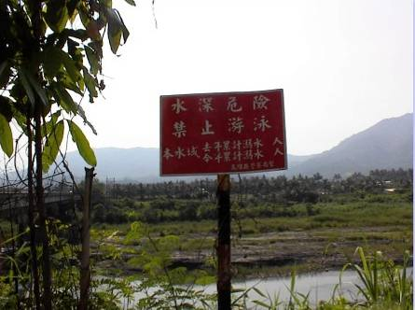
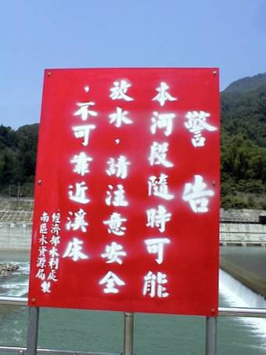
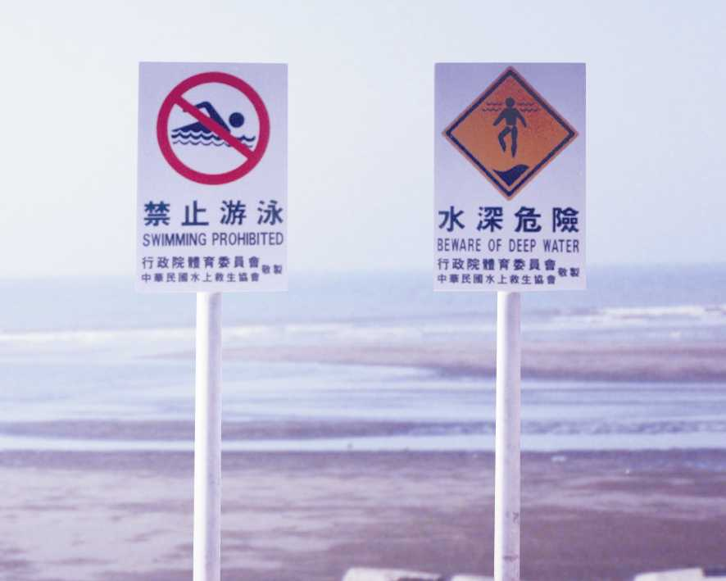
不可在設有「禁止游泳」、「水深危險」等標誌區域內游泳。亦不可在航道、港區、急流區、礁岩區及碼頭邊游泳。

Slide 12
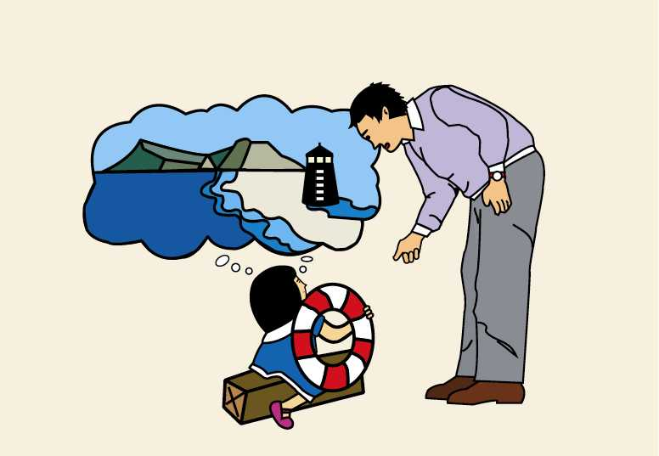
從事水上活動時必須告知父母且不可單獨一人
游泳時最好兩人一組，採伙伴制，彼此互相照應。團體活動時，入水前先清點人數， 上岸時也一樣，在岸上應留一、二人作警戒，以策安全。

Slide 13
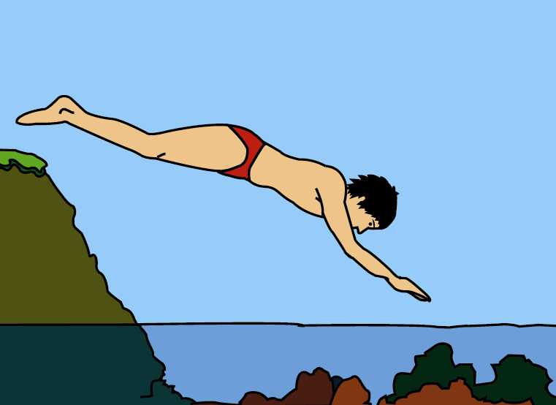
不明地形或水深處都不適合跳水。池邊跳水容易發生危險，常因水淺，造成頸椎受傷而終生癱瘓。

Slide 14
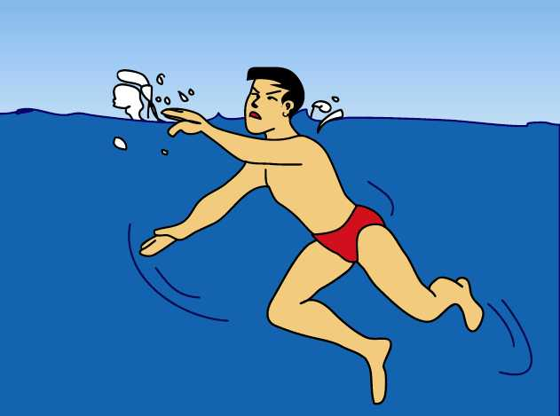
游泳時千萬不可逞強好勝，應該量力而為
。不會踩水或泳技較差的人，不可到深水處或離岸太遠。

Slide 15
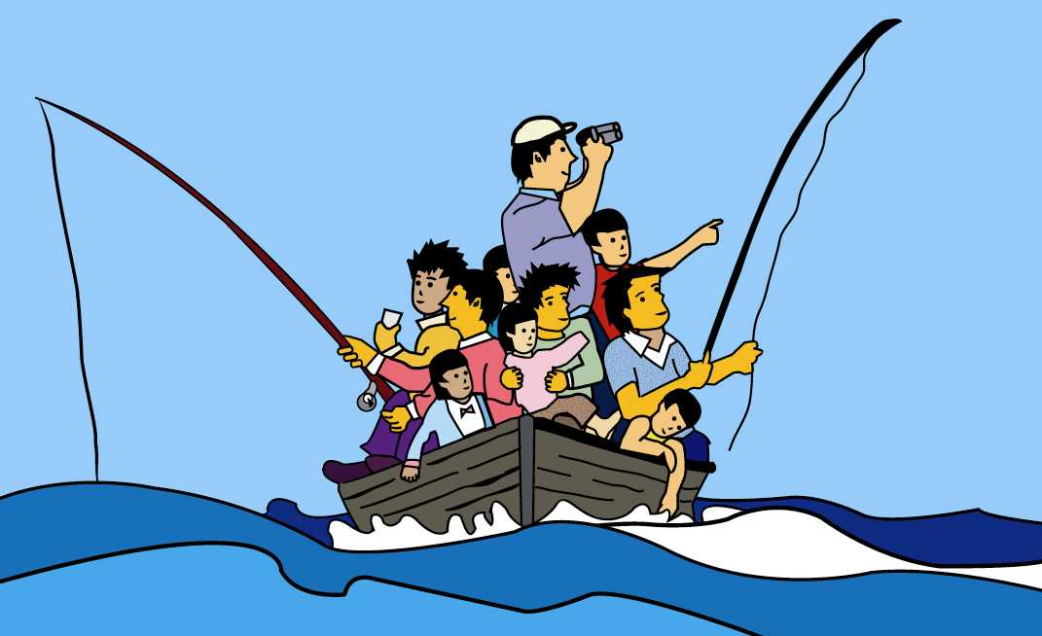
乘船時，不坐超載的船隻，以策安全。
划小船，換位時，應儘量將重心放低，或在碼頭、岸邊等處實施。

Slide 16
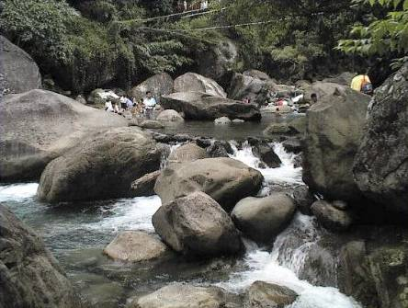
溪流水域深淺不一，水溫差別甚大，在坡度大的地區，急流及漩流，應特別注意安全。

Slide 17
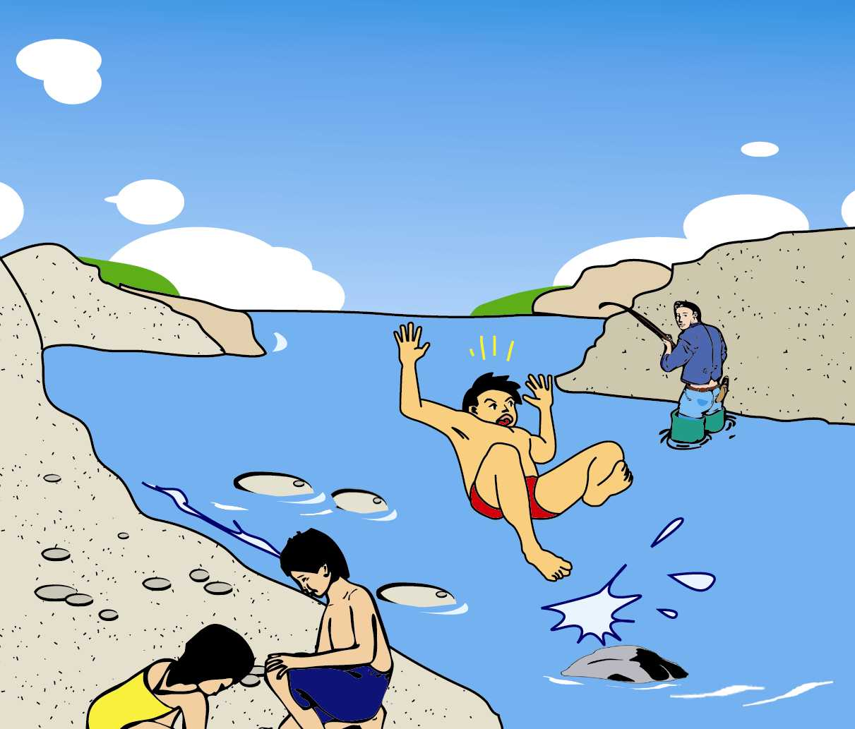
水底多為滑溜卵石，在水中行走，應注意免得滑倒。

Slide 18
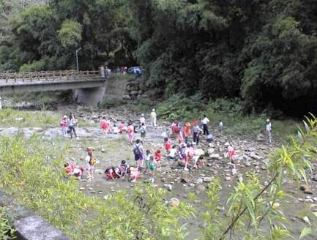
學生參加環境戶外教學，應聽從老師的指導，不要脫隊戲水。

Slide 19

假如看到上游山區烏雲密佈或聽到上游傳來隆隆聲響越來越大，或看到溪水變色，水面忽然上昇，這是
山洪爆發的前兆
，應該立即離開
水裡，往高處逃
。

Slide 20
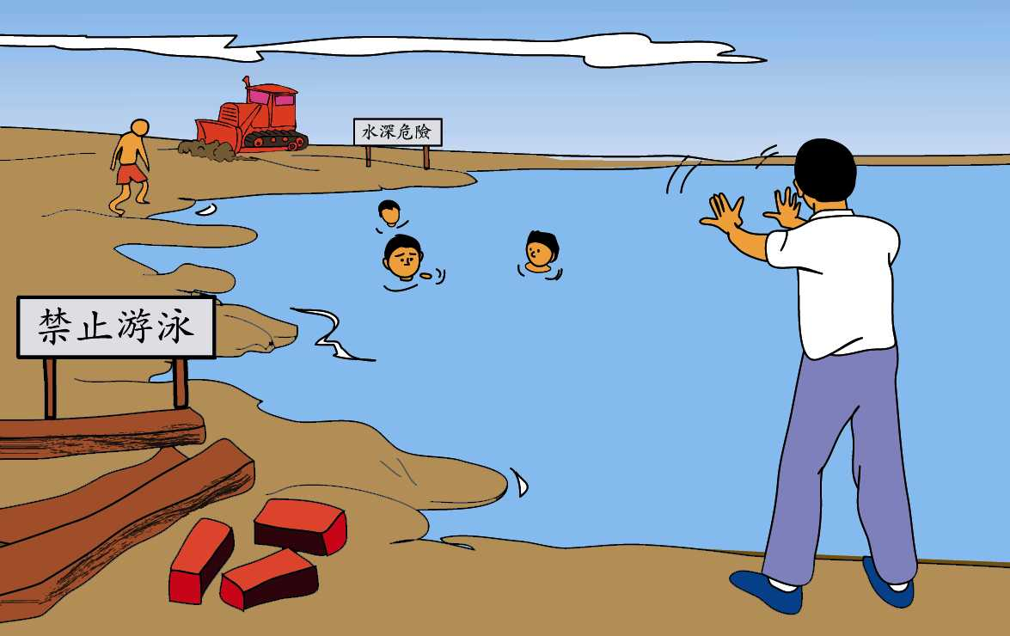
深潭、野塘、水埤等處，水質大多不好，深度不明，水底雜物多，屬於泥沼地，若在該地區玩水，容易受傷或陷入泥沼無法自拔而喪命。

Slide 21
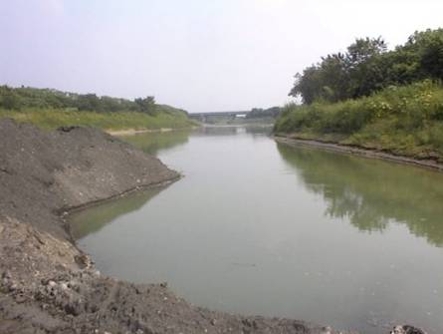

Slide 22
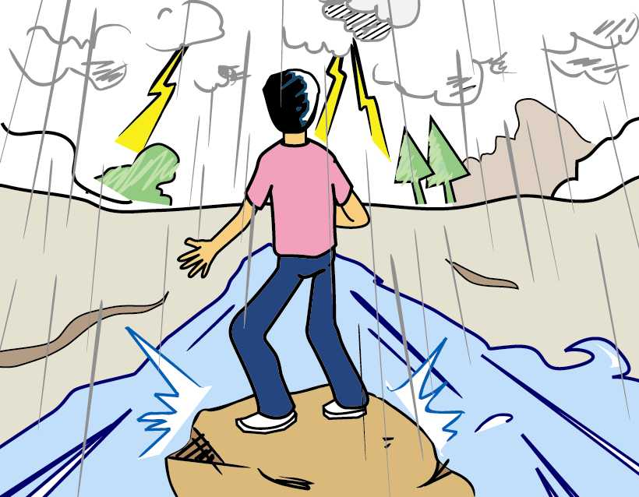
如果遇溪水暴漲，被困岩石上或在沙洲中，應保持冷靜，等待救援；尋找一些可幫助漂浮而且耐沖擊的東西，萬一被水沖走時，可將物品置於身體下方，以免身體直接被撞傷。

Slide 23
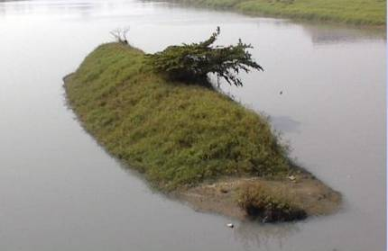

Slide 24
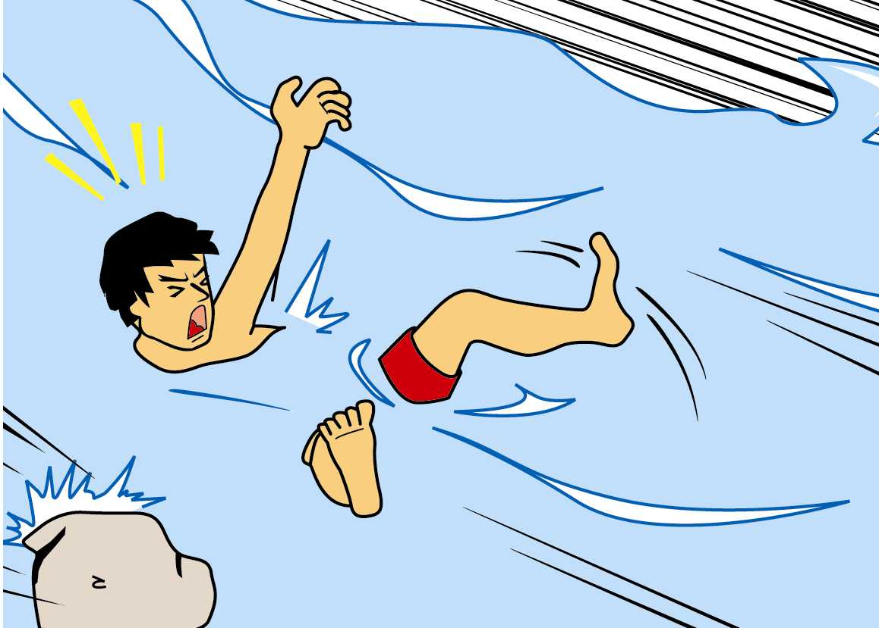
假如不幸被溪水沖走時，身體應以仰姿保持腳在前頭在後，以免頭被撞傷；看到前方水面有高浪，即表示水底有巨石，應設法避開，
以免被撞
傷，如遇
轉彎處，
應游向內
彎緩流處
，即可順
勢上岸。

Slide 25
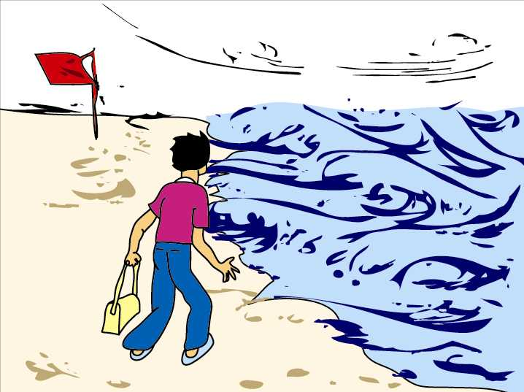
颱風來襲前後二天，海裡風浪大或浴場關閉時，或太陽下山後（夜間），不可入水游泳。
紅色旗代
表危險。

Slide 26
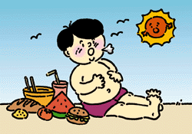
游泳的安全守則
飽餐後切勿立即游泳。

Slide 27
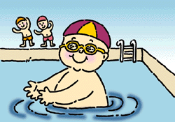
游泳的安全守則
學習游泳，並且認識自己的泳術。

Slide 28
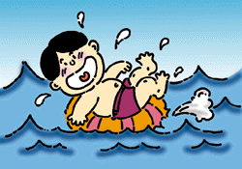
游泳的安全守則
游泳時，切勿依賴浮泡或其他輔助物。

Slide 29
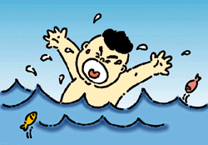
游泳的安全守則
遇險時，高呼求救。

Slide 30
意外發生時如何因應：
（一）擔任警戒者應沉著、冷靜將事前準備之長竹竿或救生器具，由上游拋給溺者。並大聲呼喊救命。

Slide 31
意外發生時如何因應：
（二）溺水者應「冷靜」將雙手張開往下用力划水；讓頭伸出水面吸口氣並放鬆身體做水母漂，如遇漩渦時應順著漩渦往外迅速游出。

Slide 32
意外發生時如何因應：
（三）擔任警戒者不能一時緊張、衝動，奮不顧身的下水救人，以免溺斃事件擴大。

Slide 33
游泳池安全守則
不要在游泳池邊奔跑追逐，以免滑倒而導致受傷。
不要任意推人下水，以免被推下水者，受傷或撞傷他人。
跳水時，應先確定跳台下方是否有人，確認無人後才跳水。
游泳之前，必須做好暖身運動。於游泳時，如果自覺有抽筋徵兆時，應立刻上岸休息。若有遇險或不慎抽筋時，應鎮靜及早舉手呼救或漂浮等待救援。
在深水區游泳，應注意量力而為。
戲水時，切勿貿然將別人頭部按入水中，以免造成危險。

Slide 34
水域安全宣導
選擇合法地點
應有家長陪同
留意天氣變化
避免危險行為
學會水中自救
不穿吸水衣褲

Slide 35
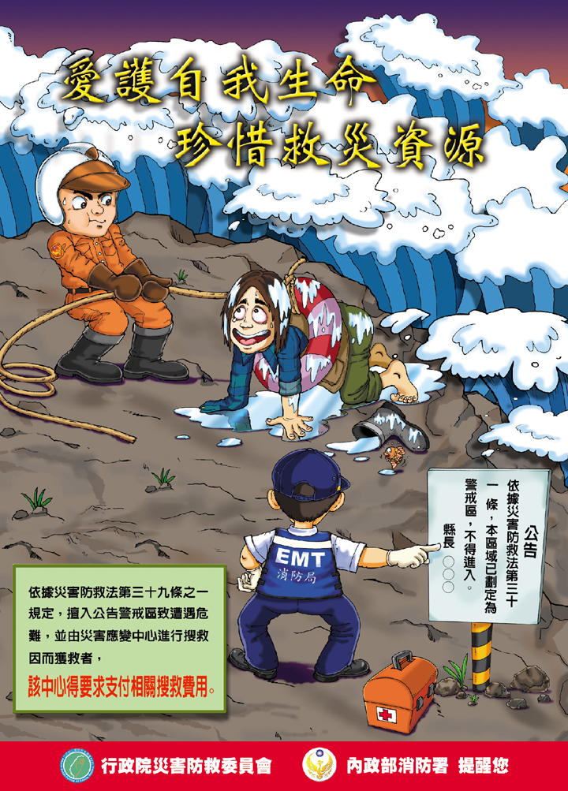

Slide 36

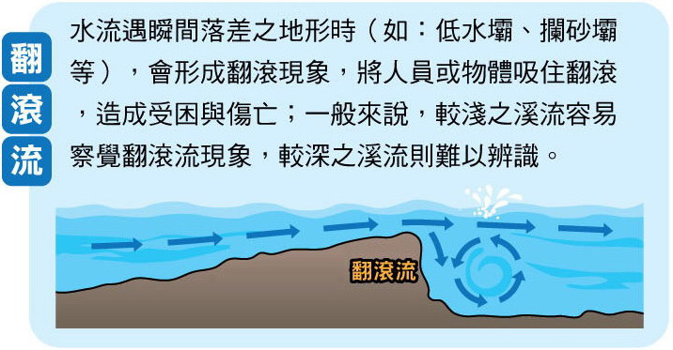
許多溪流看起來平穩，水底下卻暗藏惡流，一但被捲入，就無法抽身，以下為常見危險水流之樣態………

Slide 37
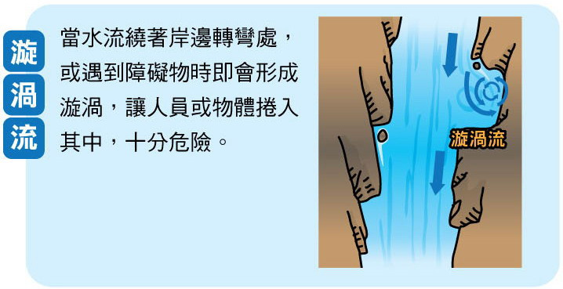
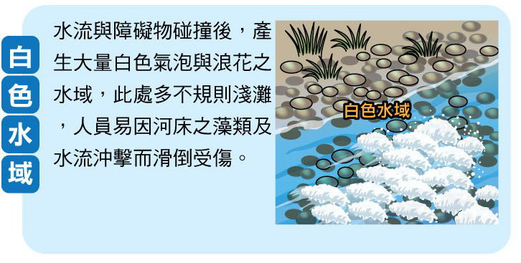

Slide 38
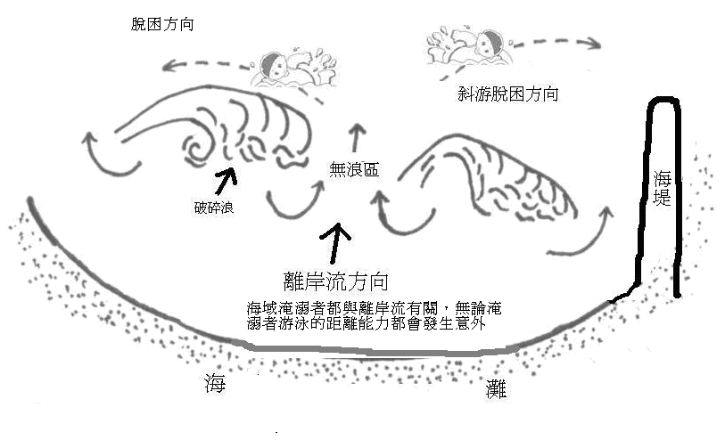

Slide 39
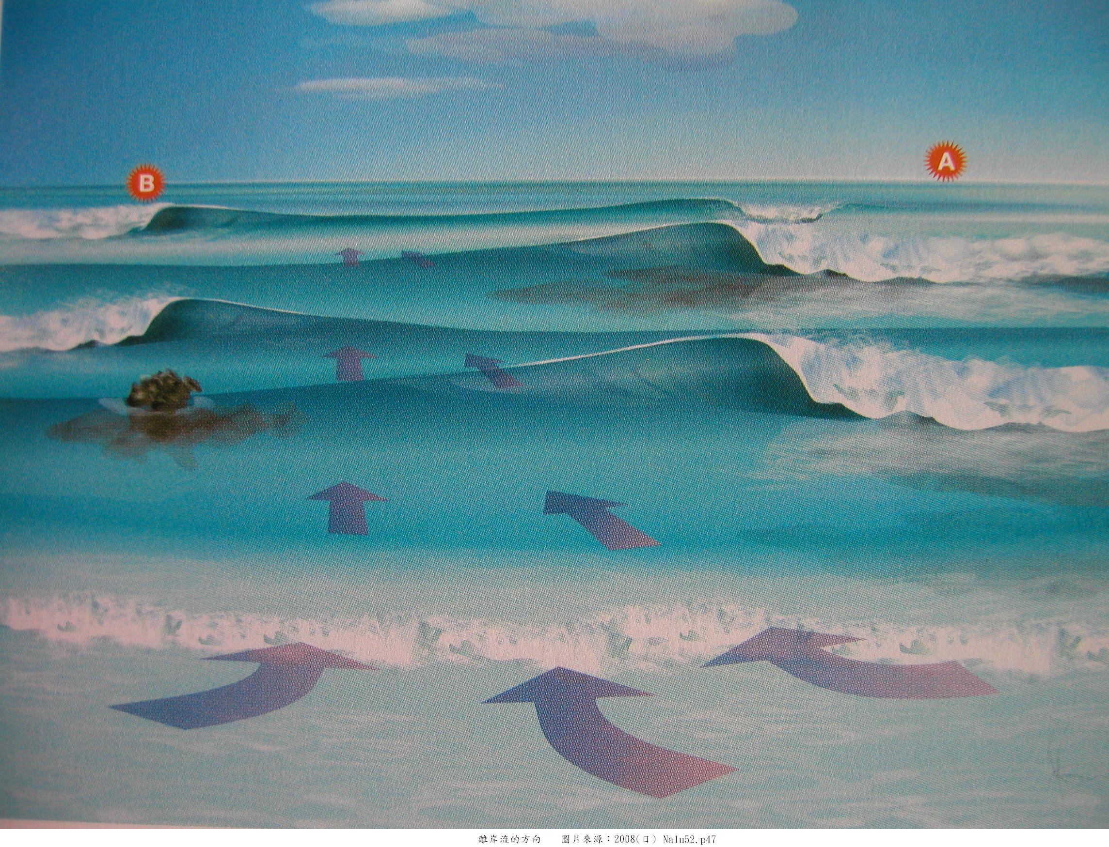

Slide 40
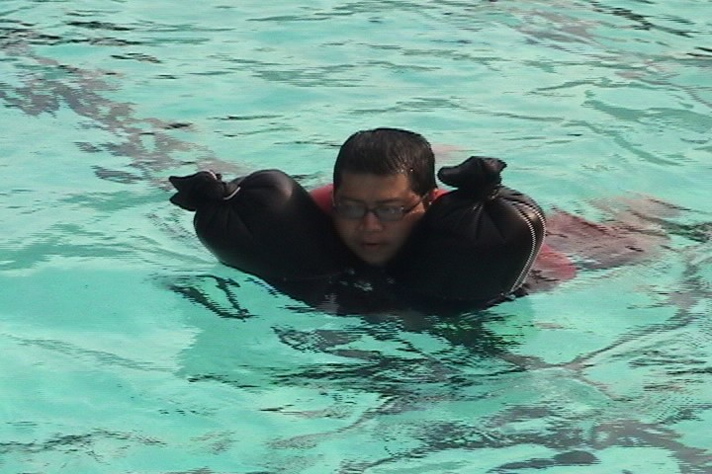
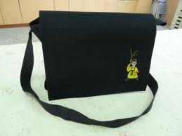
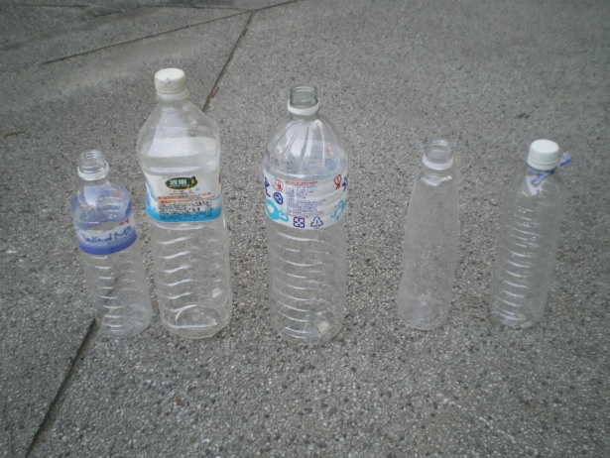
簡易浮具製作
長褲
書包
垃圾袋
童軍繩
球
寶特瓶

Slide 41
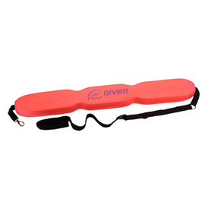
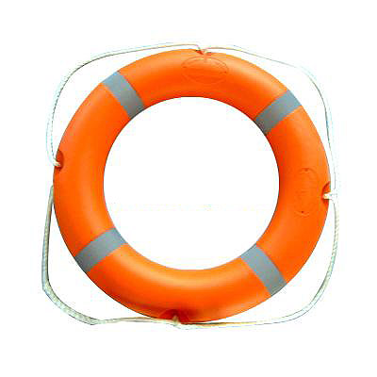
簡易陸上救援
長褲
書包
垃圾袋
童軍繩
球
竹竿
魚雷浮標
救生圈

Slide 42
有獎問答
下列哪個標誌是禁止游泳？
1
2
3

Slide 43
第二題
救溺5步是哪5步？

Slide 44
第三題
試舉3種可以用來進行陸上救援的器材？

Slide 45
救溺五步
案例概要-1：
水安觀念：救溺五步，叫叫伸拋划
發生時間：○○年○○月○○日14時08分。
發生地點：新北市微風運河。
溺水原因：撿拾水中物品，不幸溺水，同行友人下水救溺，雙雙滅頂。

Slide 46
案例說明-1：
兩名國小畢業生和同學到微風運河玩耍，男童因為想撿一個寶特瓶不小心溺水，同行的女童想救他也跌落水中，最後兩人雙雙遭遇不幸。

Slide 47
案例概要-2：
水安觀念：救溺五步，叫叫伸拋划
發生時間：○○年○○月○○日12時10分。
發生地點：新北市微風運河。
溺水原因：撿拾水中物品溺水

Slide 48
案例說明-2：
同樣在微風運河發生一起溺水意外，一名國小畢業生下到新北市二重疏洪道微風運河玩，為撿拾籃球跳入水中，下水後踩不到底，慌亂掙扎，就在情勢危急之際，附近一名國中生以漁網勾住溺水國小畢業生，另二名小學生在一旁協助，合力救回一條寶貴生命。

Slide 49
案例概要-3：
水安觀念：救溺五步，叫叫伸拋划
發生時間：○○年○○月○○日06時30分。
發生地點：嘉南大圳嘉義段。
溺水原因：失足落水

Slide 50
案例說明-3：
嘉義縣4名高職學生某日上午相約外出吃早餐，路過嘉南大圳時，發現有一名男子在大圳內載浮載沉，一名少年第一時間，拿起岸邊綁著繩索的救生圈，丟入圳內及時套住溺水的男子，其餘少年則撥打求救電話並一起奮力將人拉上岸。所幸被救上岸的男子僅輕微失溫，並無大礙。

Slide 51
案例重點觀念：
應提醒學生遇人溺水，應利用周邊物品（舉例物品:空保特瓶、救生圈、樹枝)進行陸上救援等正確救溺觀念
加強宣導教育部救溺五步觀念，救人先自保，叫叫伸拋划。救溺五步連結如下http://www.sports.url.tw/classroom/detail/item/102
游泳教學課程中應包含陸上救援技巧（如救生圈、救生繩、救生杆的拋送技巧及簡易浮具的製作等）。

Slide 52
水域安全教育宣導案例二：
防溺十招-第一招「戲水地點需合法，要有救生設備與人員」

Slide 53
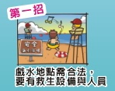
案例概要：
水安觀念：防溺十招中第一招「戲水地點需合法，要有救生設備與人員」。
發生時間：○○年○○月○○日14時00分。
發生地點：新北市烏來區南勢溪。
溺水原因：前往危險水域戲水

Slide 54
案例說明：
夏日的假期午後，同學提議到一處人煙稀少、風光明媚的野溪戲水消暑，一群好友開心前往，卻無視水域周邊豎立的〝危險水域禁止戲水〞的警告標誌，下水沒多久，就傳來同學溺水呼救的聲音，還好溪邊的釣客，即時趕來利用釣竿救援協助溺水學生脫困。

Slide 55
案例重點觀念：
提醒學生應選擇有救生員，且合格安全的水域戲水。
提醒學生即使平靜無波的水面下，都可能暗藏危機，不可掉以輕心。
教導學生如何分辨離岸流、翻滾流、覆蓋流、微笑流等危險海象。
離岸流影片連結：http://www.sports.url.tw/waterroom/detail/item/67
安全水域自在游影片連結：http://www.sports.url.tw/news/detail/item/180
請詳見防溺十招中的第一招「戲水地點需合法，要有救生設備與人員」。

Slide 56
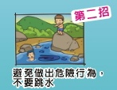
水域安全教育宣導案例三：
防溺十招-第二招「避免做出危險行為，不要跳水」

Slide 57
案例概要-1：
水安觀念：請參見防溺十招之第二招「避免做出危險行為，不要跳水」。
發生時間：○○年○○月○○日16時00分。
發生地點：台東縣太平溪攔沙壩。
溺水原因：危險戲水行為之跳水

Slide 58
案例說明-1：
一名15歲國中學生與同學於下午4時左右，前往太平溪上游攔沙壩戲水，少年從高4公尺的攔沙壩一躍而下，被強勁水流漩渦捲下後失蹤，同學報警處理，搜尋近2小時才將少年救起，但為時已晚。

Slide 59
案例概要-2：
水安觀念：請參見防溺10招之第2招「避免做出危險行為，不要跳水」。
發生時間：○○年○○月○○日19時30分。
發生地點：新北市三重忠孝橋碼頭。
溺水原因：危險戲水行為之推人入水

Slide 60
案例說明-2：
一群國中學生為慶祝畢業，相約河邊烤肉，大家起鬨要跳水，某少年因為不會游泳而拒絕，但同學卻在嬉戲打鬧時將少年推入水中，使得少年不幸被河水沖走。

Slide 61
案例重點觀念：
學校應提醒學生戲水時，應避免跳水、推人入水等危險行為，千萬別輕忽水域潛在的危險性。
提醒學生戲水時，千萬別逞強，強迫或鼓吹他人進行跳水等危險行為。
請參見防溺十招之第二招「避免做出危險行為，不要跳水」。

Slide 62
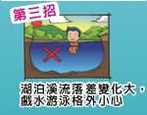
水域安全教育宣導案例四：
防溺十招-第三招「湖泊溪流落差變化大，戲水游泳格外小心」

Slide 63
案例概要：
水安觀念：防溺十招中第三招「湖泊溪流落差變化大，戲水游泳格外小心」。
發生時間：○○年○○月○○日15時30分。
發生地點：新北市大豹溪。
溺水原因：前往危險水域戲水

Slide 64
案例說明：
3名國中學生利用暑假返校日下午空檔，一同相約到學校附近的野溪戲水，卻沒留意到因溪流高低落差時而產生的覆蓋流，仍然手牽手一同下水，其中1人不慎踩空後，其他1人試圖搭救卻跟著落水，最後皆遭遇不幸。

Slide 65
案例重點觀念：
提醒學生應選擇有救生員，且合格安全的水域戲水。
提醒學生即使平靜無波的水面下，都可能暗藏危機，不可掉以輕心。
教導學生如何分辨離岸流、翻滾流、覆蓋流、微笑流等危險海象。
離岸流影片連結：http://www.sports.url.tw/waterroom/detail/item/67
安全水域自在游影片連結：http://www.sports.url.tw/news/detail/item/180
請詳見防溺十招中的第三招之「湖泊溪流落差變化大，戲水游泳格外小心」。

Slide 66
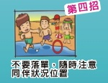
水域安全教育宣導案例五：
防溺十招-第四招「不要落單，隨時注意同伴位置」

Slide 67
案例概要：
水安觀念：防溺十招中第四招「不要落單，隨時注意同伴位置」。
發生時間：○○年○○月○○日12時30分。
發生地點：彰化縣貓羅溪。
溺水原因：不慎被捲入溪河流暗流

Slide 68
案例說明：
三名國小六年級男童，某日中午一起到學校附近的溪流釣魚，三名男童一時興起下水游泳消暑，其中一名男童一回頭不見另外兩名同學，嚇得大聲呼救，並請附近釣客幫忙報警求援。

Slide 69
案例重點觀念：
提醒同學，協助留意身旁同伴的身體狀況。
溪河流暗流、斷層多，如突然不慎踩空，就會被水淹沒，因此必須隨時注意下水同伴人數，如發現人數不足時，應大聲呼救。
部分海域容易形成離岸流，離岸流會將人不斷帶離外海，戲水時，如發現自己離岸邊或同伴的位置越來越遠，且無力對抗水流，游回岸邊時，應大聲呼救並採漂浮動作等待救援。
請參見防溺十招中第四招「不要落單，隨時注意同伴位置」。

Slide 70
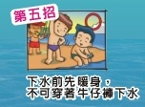
水域安全教育宣導案例六：
防溺十招-第五招「下水前先暖身，不可穿著牛仔褲下水」

Slide 71
案例概要：
水安觀念：防溺十招中第五招「下水前先暖身，不可穿著牛仔褲下水」。
發生時間：○○年○○月○○日13時00分。
發生地點：基隆市七堵山區溪邊。
溺水原因：未暖身，且未著正確的戲水服裝

Slide 72
案例說明：
基隆市一名男子，和朋友去某山區溪邊戲水，沒做暖身運動就下水，可能因溫差大，導致他在水裡頭抽筋，原本不致於溺斃，但是因為他穿著牛仔褲下水，牛仔褲吸水之後，重量沒有辦法讓他浮出水面，最後送醫不治。

Slide 73
案例重點觀念：
游泳戲水時應穿著泳衣，切勿穿著牛仔褲等衣物下水，避免衣物吸水後過重，影響漂浮能力。
請參見防溺十招中第五招「下水前先暖身，不可穿著牛仔褲下水」。

Slide 74
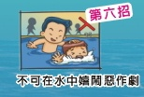
水域安全教育宣導案例七：
防溺十招-第六招「不可在水中嬉鬧惡作劇」

Slide 75
案例概要：
水安觀念：防溺十招之第六招「不可在水中嬉鬧惡作劇」。
發生時間：○○年○○月○○日13時。
發生地點：南投縣竹山鎮下坪里街尾溪。
溺水原因：危險戲水行為之假裝溺水

Slide 76
案例說明：
4名青年利用暑假下午到溪邊戲水，其中一名男子假裝溺水，同伴馬上將他救上岸，之後男子又往反方向游開，同伴以為他又在開玩笑，一下子就不見人影，同伴報警，兩個小時候才在下游發現，男子已經不幸溺斃。

Slide 77
案例重點觀念：
學校應提醒學生戲水時，應避免推人入水、強壓入水、假裝溺水等危險行為，千萬別輕忽水域潛在的危險性。
請參見防溺十招中第六招「不可在水中嬉鬧惡作劇」。

Slide 78
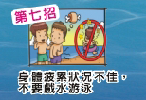
水域安全教育宣導案例八：
防溺十招-第七招「身體勞累，狀況不佳，不要戲水游泳」

Slide 79
案例概要：
1.水安觀念：防溺十招第七招「身體勞累，狀況不佳，不要戲水游泳」。
2.發生時間：○○年○○月○○日10時20分。
3.發生地點：新北市某學校游泳池。
4.溺水原因：身體狀況不佳

Slide 80
案例說明：
某校在游泳課進行水母漂練習時，A同學發現B同學有異狀立即通報，體育老師立刻將該B同學救上岸，發現B同學口吐白沫，呼吸微弱。幸好即時發現搶救，進行急救後恢復意識，經後續了解，B同學具備基本游泳能力，但有腦部開刀病史。

Slide 81
案例重點觀念：
1.學校應調查了解學生相關病史，提供授課老師或教練，對於有相關病史之學生應加強注意其游泳教學期間之動態。
2.進行游泳教學時，授課老師或教練應留意同學當日身體狀況。
3.提醒同學，協助留意身旁同伴的身體狀況。
4.提醒家長，學生如有相關病史務必告知學校。
請參見防溺十招中第七招「身體勞累，狀況不佳，不要戲水游泳」。

Slide 82
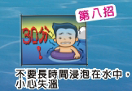
水域安全教育宣導案例九：
防溺十招-第八招「不要長時間浸泡在水中，小心失溫」

Slide 83
案例概要：
水安觀念：防溺十招中第八招「不要長時間浸泡在水中，小心失溫」。
發生時間：○○年○○月○○日13時30分。
發生地點：金門縣慈湖。
溺水原因：在水流帶離岸邊，卻無力自行游回

Slide 84
案例說明：
離島地區的某國小，有五名低年級學生，於下午相約到學校鄰近的湖泊戲水，沒想到卻離岸邊越來越遠，只好抓緊浮板大聲喊救命，附近民眾聽見趕緊通報消防隊搶救，其中2名小朋友因為在湖水漂浮太久導致失溫，需要住院觀察。

Slide 85
案例重點觀念：
游泳戲水前務必進行暖身操再下水，避免環境溫度突然改變造成抽筋。
游泳戲水時需注意水流變化，避免被水流帶離岸邊，體力不濟無法自行游回造成溺水。
長時間浸泡在水中，容易造成失溫或抽筋現象，應盡量避免。
請參見防溺十招第八招「不要長時間浸泡在水中，小心失溫」。

Slide 86
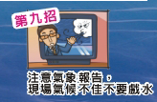
水域安全教育宣導案例十：
防溺十招-第九招「注意氣象報告，現場氣候不佳不要下水」

Slide 87
案例概要：
水安觀念：防溺十招中第九招「注意氣象報告，現場氣候不佳不要下水」
發生時間：○○年○○月○○日14時40分。
發生地點：屏東縣南灣水域。
溺水原因：風浪過大

Slide 88
案例說明：
某日下午某南部知名海域，因為風浪過大，掛設紅色旗幟警示，禁止下水，但部分學生與民眾未注意或不了解紅色旗幟的意義，執意下水，導致3死的溺水意外。

Slide 89
案例重點觀念：
提醒學生戲水時應注意天氣與水流變化，如有改變應即刻上岸。
注意戲水水域之警示標誌，如該水域已掛設紅色旗幟時，不可下水。
颱風天前後不可前往水域戲水或衝浪，以避免危險。
遇到離岸流應保持冷靜，勿對抗水流應採漂浮方式保留體力，等待救援或待水流消失後再游回岸邊。
水上安全標誌連結：http://www.sports.url.tw/news/detail/item/59
離岸流影片連結：http://www.sports.url.tw/waterroom/detail/item/67
請參見防溺十招中第九招「注意氣象報告，現場氣候不佳不要下水」。

Slide 90
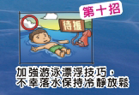
水域安全教育宣導案例十一：
防溺十招-第十招「加強游泳漂浮技巧，不幸落水保持冷靜放鬆」

Slide 91
案例概要：
水安觀念：防溺十招中第十招「加強游泳漂浮技巧，不幸落水保持冷靜放鬆」。
發生時間：○○年○○月○○日08時30分。
發生地點：屏東縣南灣水域。
溺水原因：海象變化

Slide 92
案例說明：
在同一水域，某單位辦理長泳比賽，因為海象變化，許多參賽者被離岸流快速帶離岸邊，一時恐慌又無力游回岸邊，幸好長泳泳客皆具備游泳自救觀念，採漂浮姿勢保留體力等待救生艇救援，才未造成嚴重傷亡。

Slide 93
案例重點觀念：
提醒學生戲水時應注意天氣與水流變化，如有改變應即刻上岸。
注意戲水水域之警示標誌，如該水域已掛設紅色旗幟時，不可下水。
颱風天前後不可前往水域戲水或衝浪，以避免危險。
遇到離岸流應保持冷靜，勿對抗水流應採漂浮方式保留體力，等待救援或待水流消失後再游回岸邊。
水上安全標誌連結：http://www.sports.url.tw/news/detail/item/59
離岸流影片連結：http://www.sports.url.tw/waterroom/detail/item/67
請參見防溺十招中第十招「加強游泳漂浮技巧，不幸落水保持冷靜放鬆」。

Slide 94
